Slide 1
Культурно-исторический потенциал Добрушского района
Захарова Екатерина
группа Г-41

Slide 2
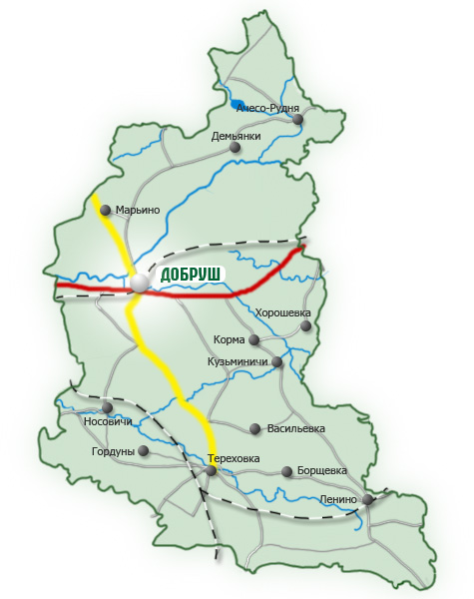
Добрушский район располагает рядом условий, которые способствуют развитию туристической деятельности. Он занимает выгодное географическое положение; обладает, умеренно-континентальным климатом. Здесь есть соответствующие природные условия, характеризующие скромную белорусскую природу с ее живописными пейзажами.

Slide 3
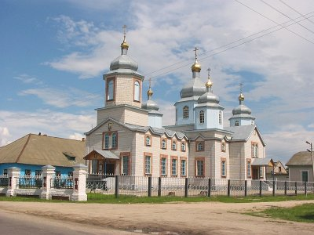
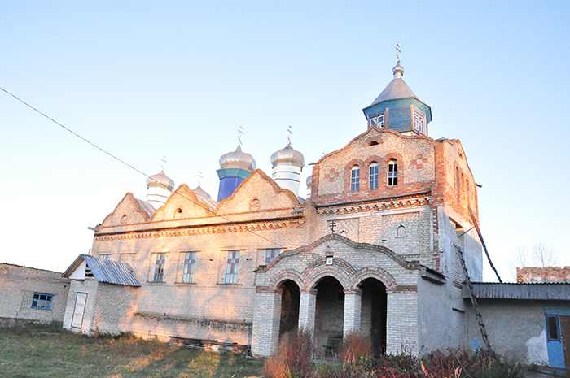
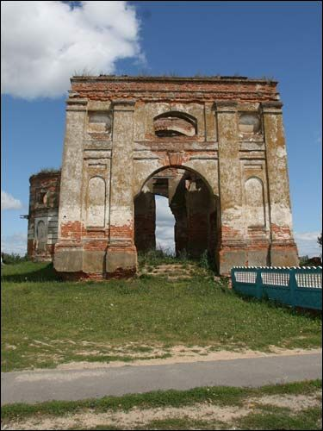
На территории района находится 35 памятников истории, 8 памятников архитектуры, 15 памятников археологии.

Slide 4
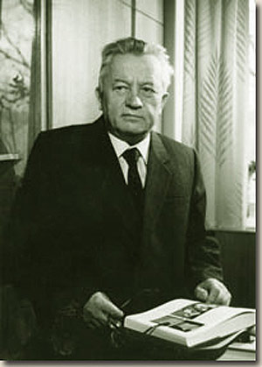
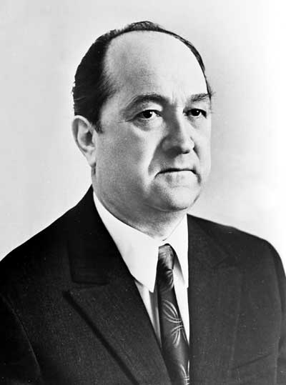
Добрущина является родиной многих известных за пределами нашей страны людей: народного писателя БССР И.П. Шамякина, художника А.М. Шевченко, кинорежиссера Н.А. Калинина, политического деятеля Т.Я. Киселева, политика и экономиста А.И. Вольского и др.

Slide 5
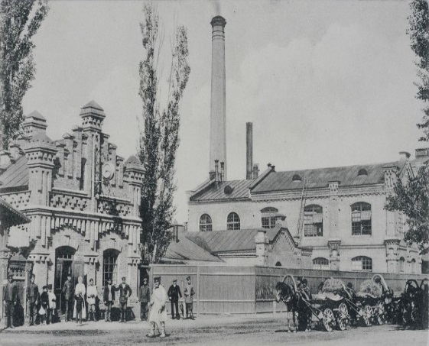
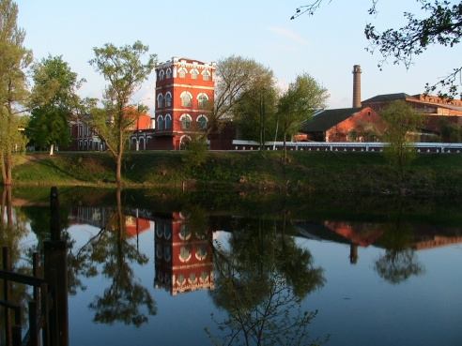
Ценители архитектуры могут познакомиться с образцами зодчества 1-ой половине ХIХ в. – начале ХХ в. промышленного, культового и гражданского предназначения. Примером промышленной архитектуры, аналога которому, пожалуй, не найти и во всей Беларуси, является комплекс зданий Добрушской бумажной фабрики, построенных русским князем Ф.И. Паскевичем в 1870 г. как завод древесной массы, а с 1871 г. в них была оборудована бумажная фабрика.

Slide 6
- Свято-Покровская церковь в д. Корма; - Церковь Рождества Богородицы в д. Красный Партизан; - Руины Николаевской церкви в д. Ленино; - Троицкая церковь в д. Крупец.
Памятниками архитектуры государственного значения являются культовые объекты, представленные следующими церквями:

Slide 7
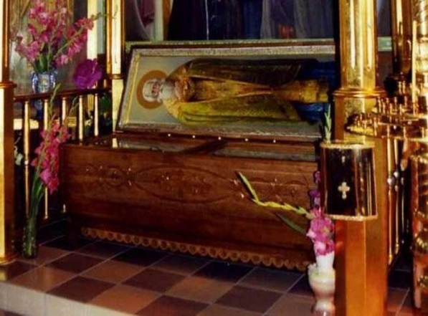
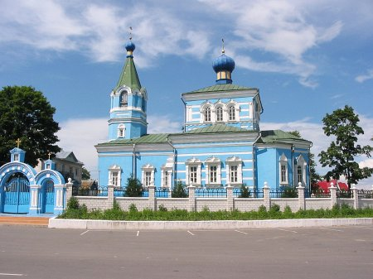
Свято-Покровская церковь

Slide 8
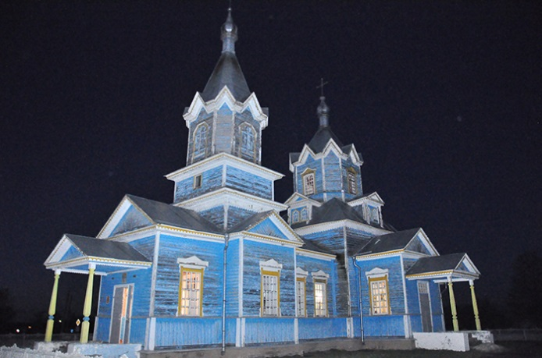
Церковь Рождества Богородицы

Slide 9
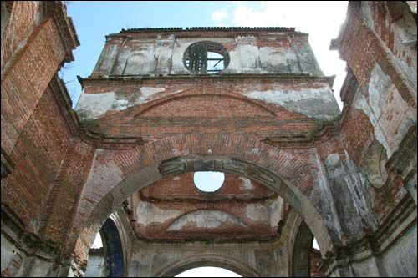
Руины Николаевской церкви

Slide 10
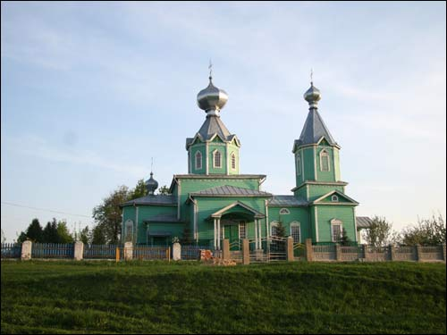
Троицкая церковь

Slide 11
- здание бывшей школы для детей рабочих Добрушской писчебумажной фабрики; - усадебный дом Герардов; - купеческий дом в д. Корма; - дом в д.Огородня-Гомельская.
Памятники архитектуры гражданского предназначения представлены следующими объектами:

Slide 12
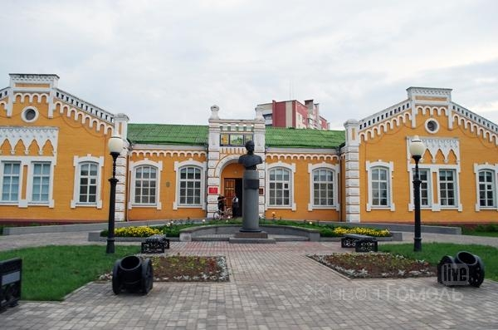
Краеведческий музей

Slide 13
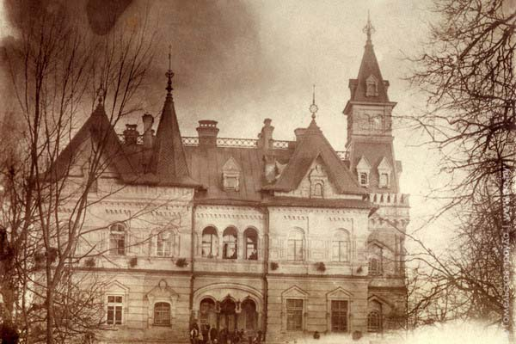
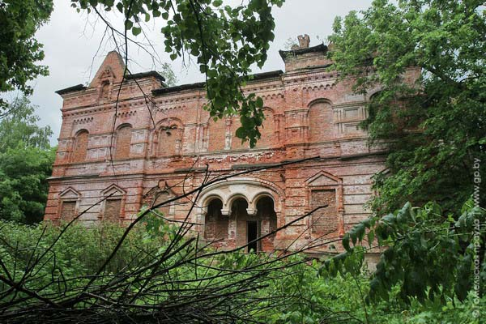
Усадебный дом Герардов

Slide 14
Спасибо за внимание!

